Slide 1
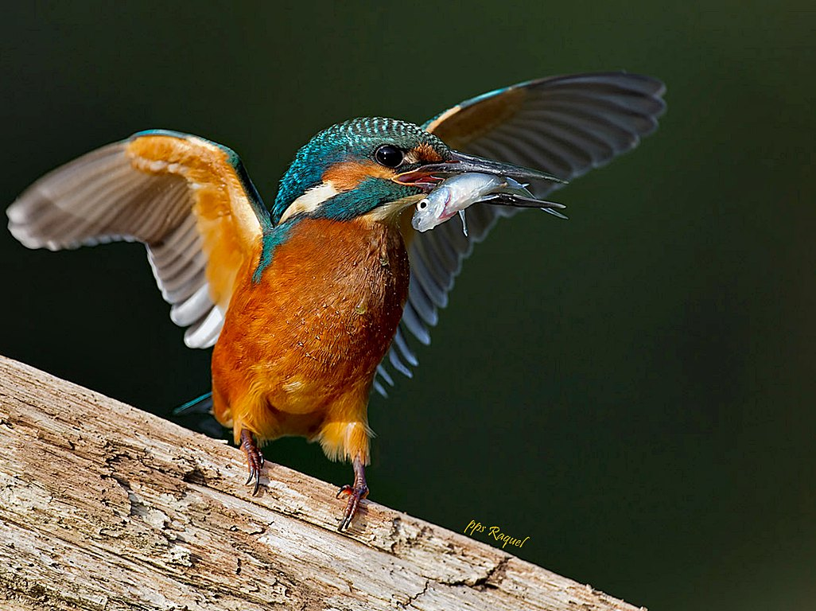



Slide 2
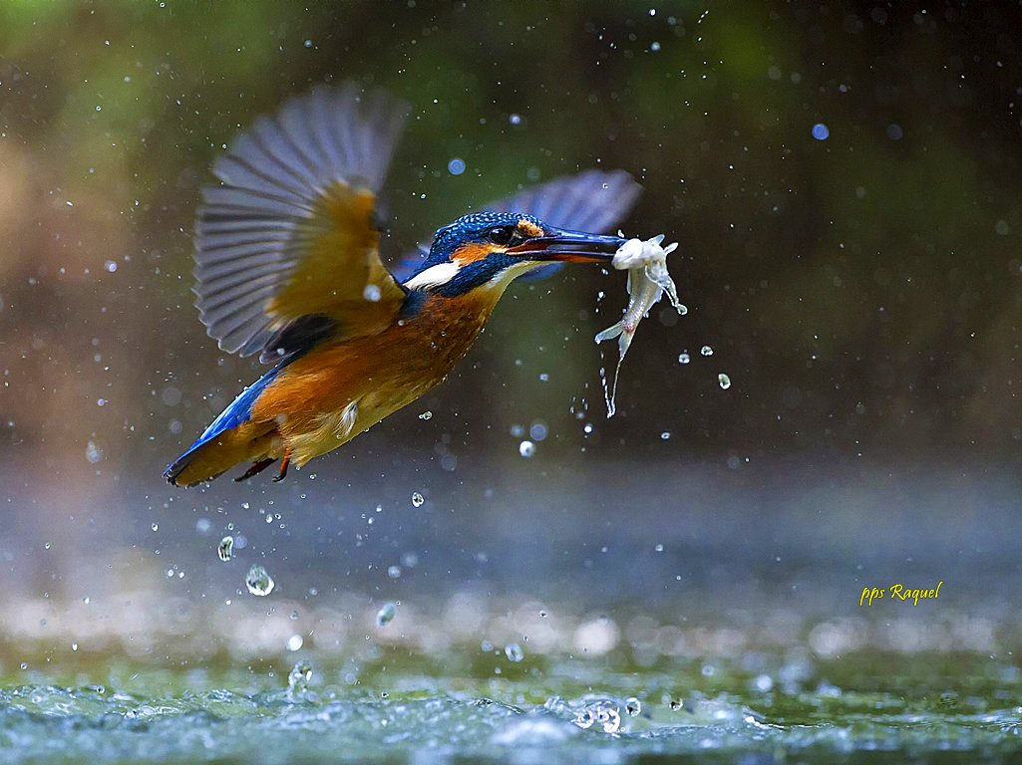

Slide 3
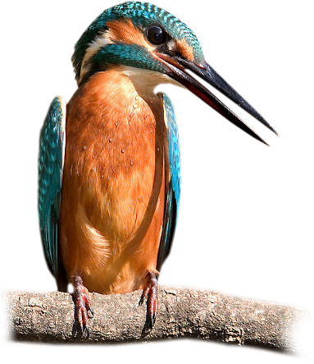
EL MARTÍN PESCADOR
El martín pescador común o (Alcedo atthis) es una especie de ave coraciforme de la familia Alcedinidae , que habita en lagos y ríos de Europa, África y Asia

Slide 4
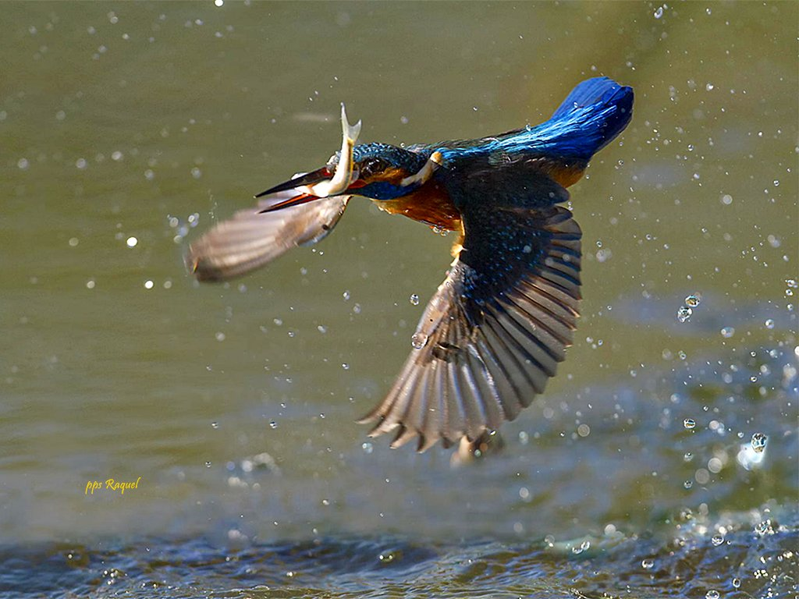

Slide 5
El dorso del cuerpo, cabeza y alas es azul-turquesa con destellos verdoso-metálicos. El vientre y un par de zonas bajo los ojos son de color naranja, mientras que las zonas de la garganta, orejas y orificios nasales son blancas. A pesar de estas generalidades, es complicado dar un patrón exácto del color de su plumaje, ya que este varía según la incidencia de la luz. En cualquier caso, es un ave inconfundible.
El pico es largo, constituyendo una parte nada despreciable de la longitud total del cuerpo (15,5-19 cm), de color negro con transición a naranja en la zona más cercana a la cabeza de la mandíbula inferior. La envergadura alar ronda los 7,5 cm y el peso medio los 35 gramos.
Descripción

Slide 6
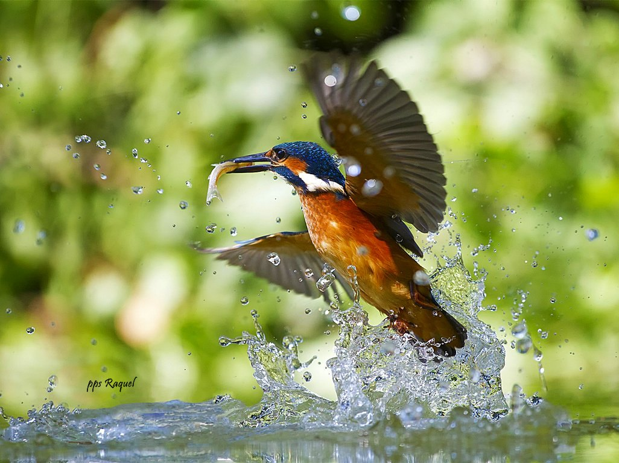

Slide 7
Descripción
Las patas son muy cortas, y al igual que los pies son de color rojo vivo. El dimorfismo sexual en esta especie es poco acusado: en las hembras, la zona de color anaranjado de la mandíbula inferior es más amplia.
Sorprendentemente, a pesar de su espectacular plumaje, su mimetismo con el entorno es grande. El plumaje castaño del pecho hace que sea difícil de ver desde la otra orilla, y su espalda y alas azul se confunden con el agua del río si se le ve de espaldas.

Slide 8
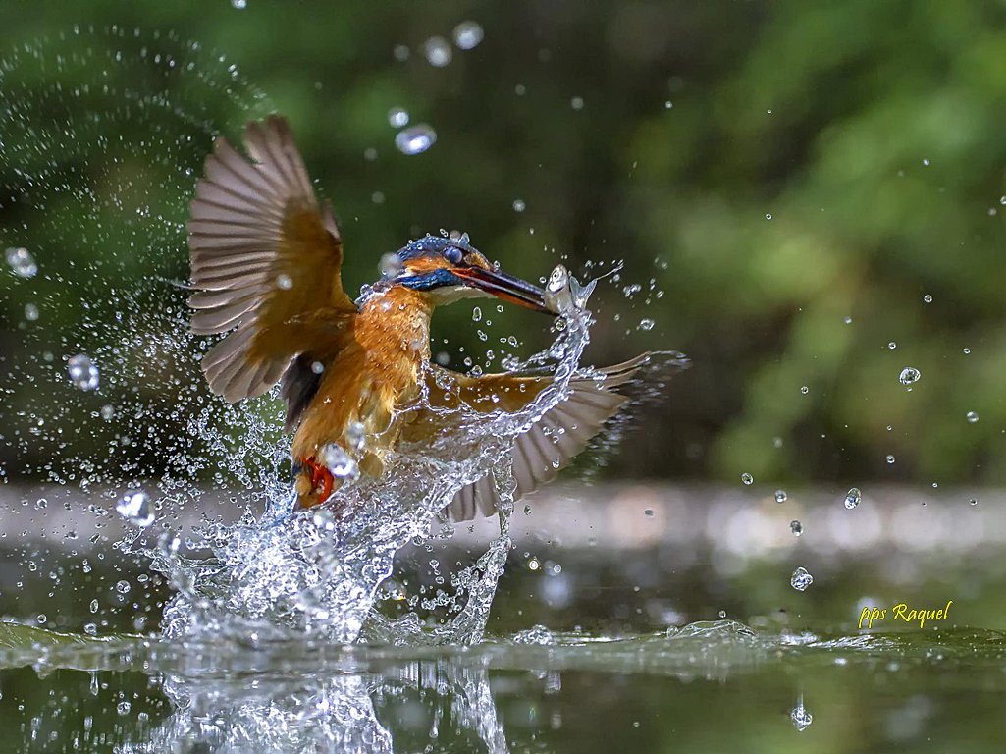

Slide 9
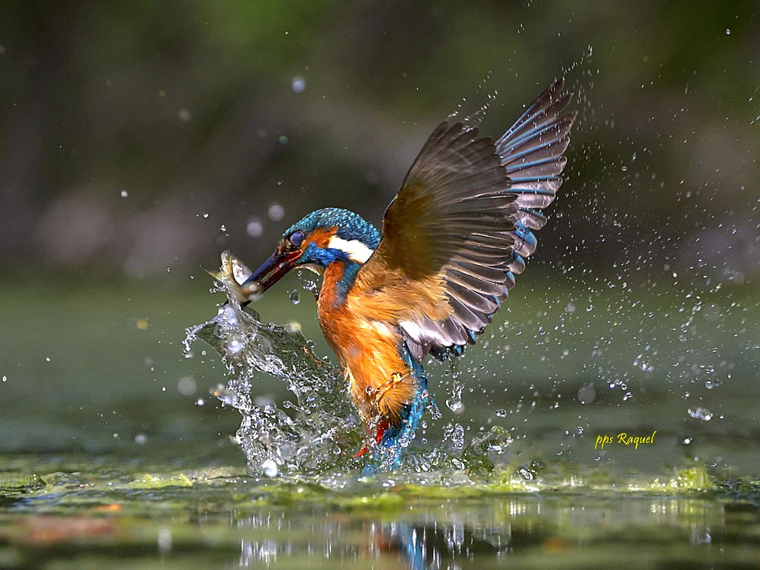

Slide 10
Pone de 5 a 7 huevos esféricos, brillantes y blancos al final de una galería excavada en las márgenes del río, a poca altura sobre el nivel del agua. Macho y hembra colaboran en la construcción de la galería, unas veces desde cero y otras modificando una madriguera abandonada de avión zapador o de rata de agua. El nido puede alcanzar una profundidad de un metro, pero con frecuencia mide bastante menos.
Realizan dos puestas al año, reutilizando en muchas ocasiones el mismo nido, que limpiarán de restos de pescado e insectos antes de la segunda puesta.
Reproducción

Slide 11
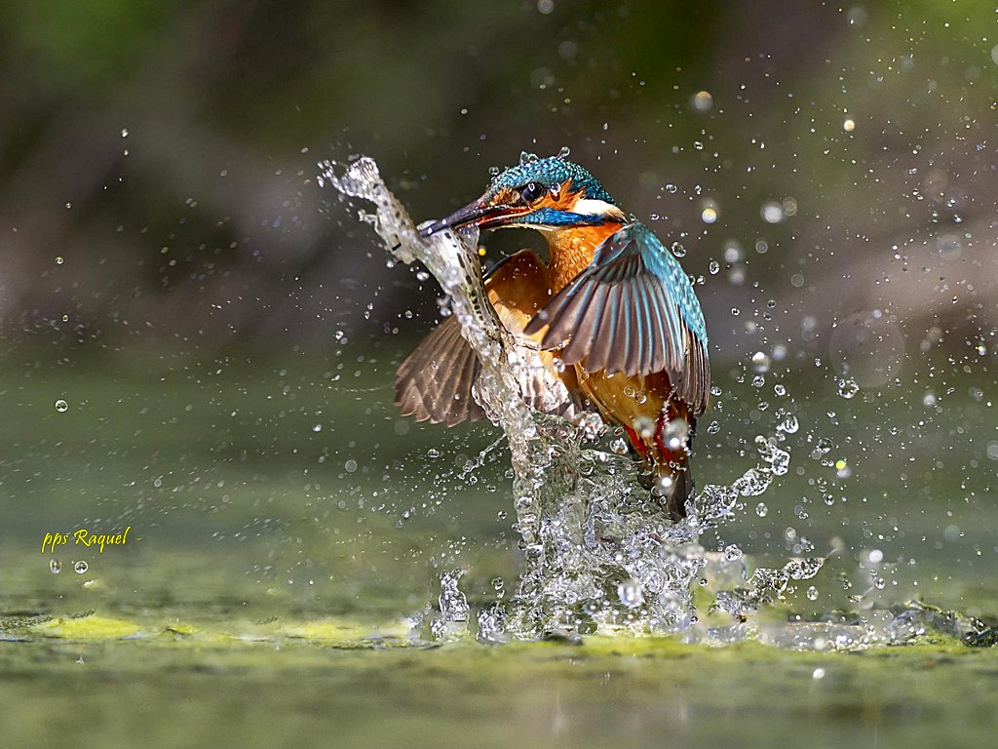

Slide 12
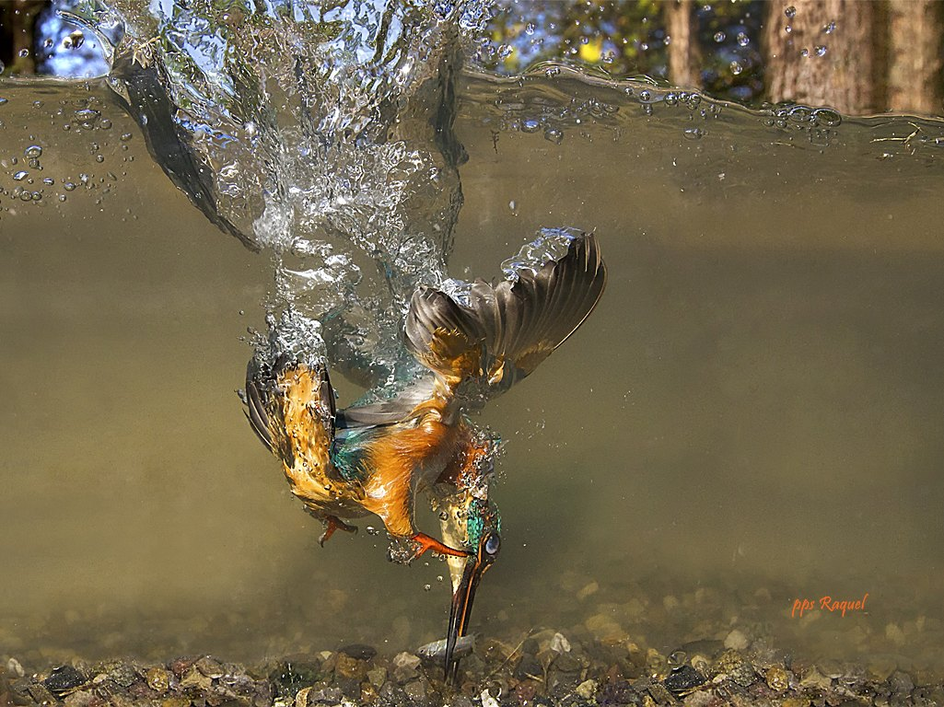

Slide 13
Reproducción
Aunque varían según las regiones, la primera suele ser en abril y la segunda en junio, aunque se conocen puestas en meses tan excepcionalmente tardíos como octubre. Los huevos son pequeños, de unos 22,5x18,7 mm. Tanto el macho como la hembra se reparten las tareas de incubación, que suelen durar entre 19 y 22 días. Los pollos nacen desnudos de plumón, con una piel rosa azulada. A los 23 días ya están listos para salir del túnel, pero aún permanecerán dos o tres días más en un posadero cercano al nido hasta que se decidan a echar a volar.

Slide 15
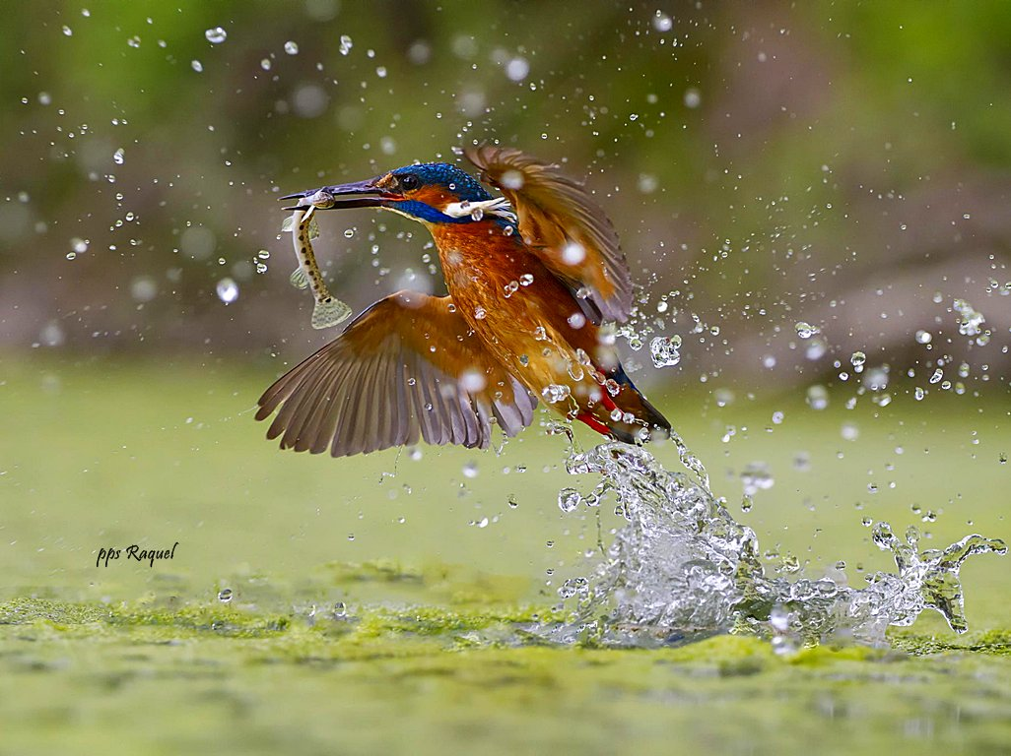

Slide 16
Distribución
Vive a lo largo de los lagos y ríos de Europa, África y Asia. En la mayor parte de su área de distribución es una especie sedentaria, pero en las zonas boreales se ve obligado a emigrar hacia el sur en invierno. Se encuentra ausente en algunas áreas montañosas, donde le sustituyen los mirlos acuáticos.

Slide 17
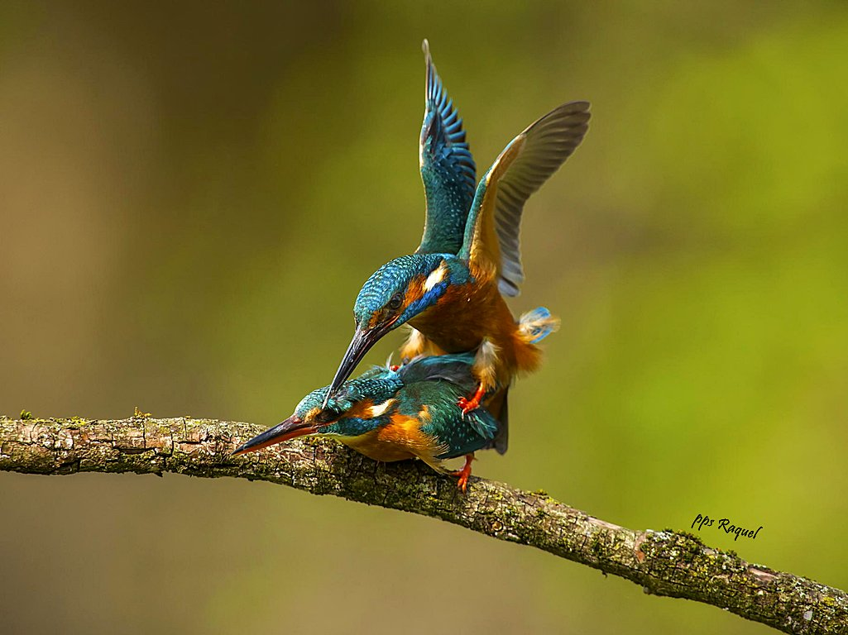

Slide 18
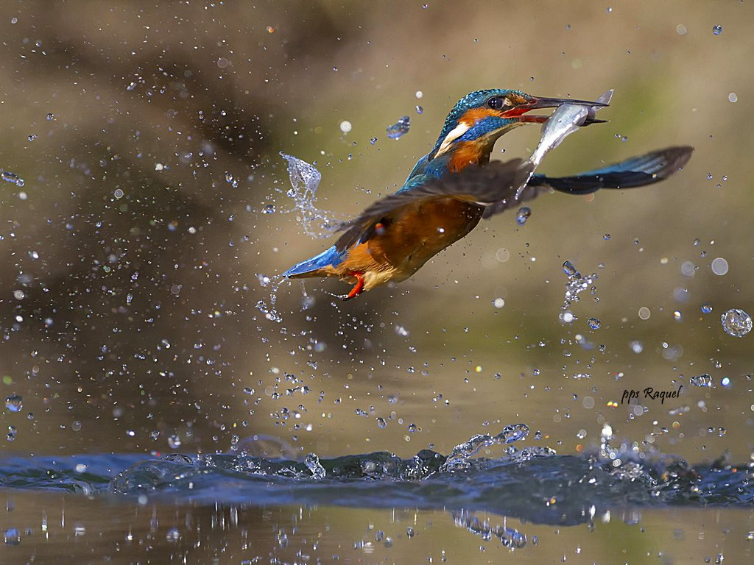

Slide 19
Su alimentación básica la componen los pequeños peces que divisa desde las ramas bajas de un árbol o un arbusto. Luego, se zambulle rápidamente con el pico por delante y los ojos cerrados, y captura a su presa con una altísima tasa de éxito. Tras la captura, retorna a su puesto anterior, donde la traga de una pieza. En otras ocasiones maniobra velozmente sobre la superficie del agua, buscando un lugar más propicio para sumergirse. Todo esto sería imposible sin sus potentes músculos alares y de la base del cuello.
Ocasionalmente, si la zona de pesca no dispone de posaderos adecuados, el Martín se suspende en el aire al acecho, aleteando vigorosamente y manteniendo la cabeza quieta, de una manera similar a la utilizada por el cernícalo vulgar
Alimentación

Slide 20
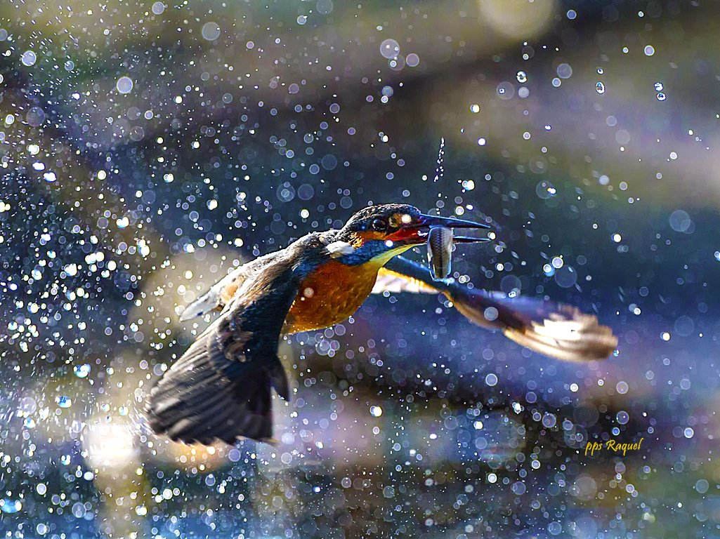

Slide 21
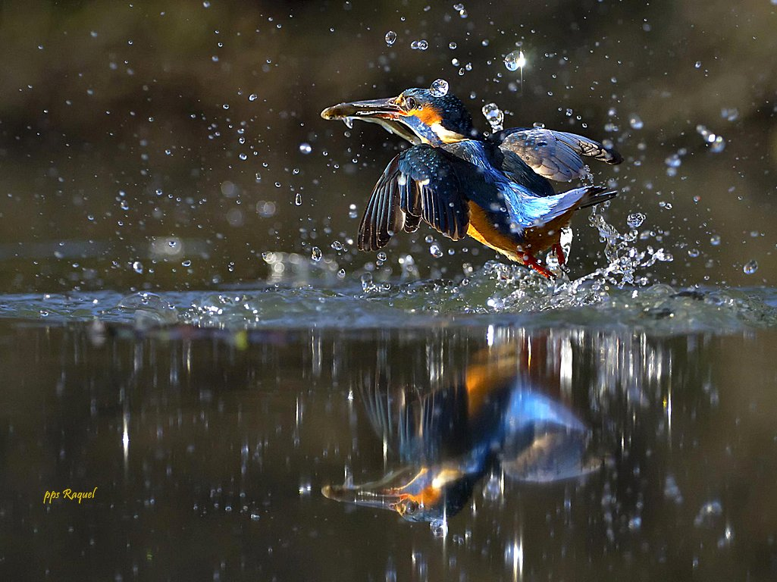

Slide 22
Aproximadamente el 65% de su dieta se compone de pescado. La complementa con insectos acuáticos, pequeños crustáceos y renacuajos, a los que captura con la misma técnica. Es frecuente que emita un estridente sonido similar a un chiii o tiiit mientras pesca. Debido a su método de pesca, el Martín Pescador común necesita de la presencia de densa vegetación fluvial junto al agua, además de que esta sea pura y cristalina, por lo que tolera bastante mal la contaminación del agua. Esta, además de las olas de frío ocasionales que congelan la superficie del río impidiéndole pescar, son las principales causas de mortandad en esta especie.
Alimentación

Slide 23
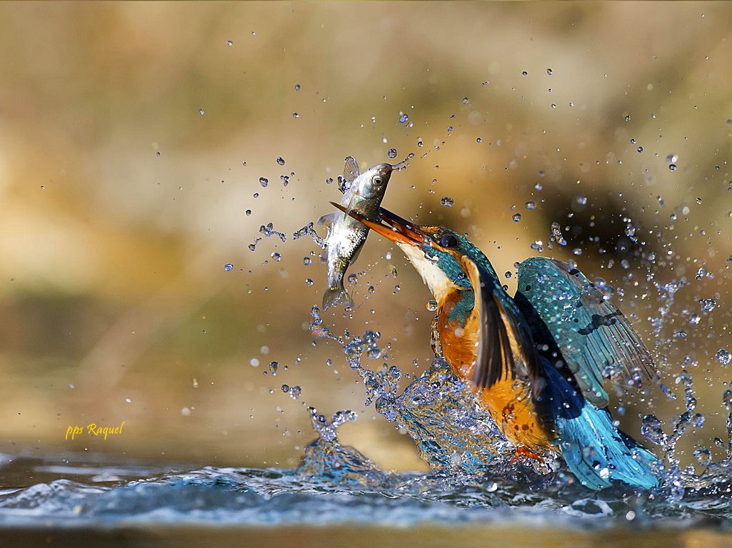

Slide 24
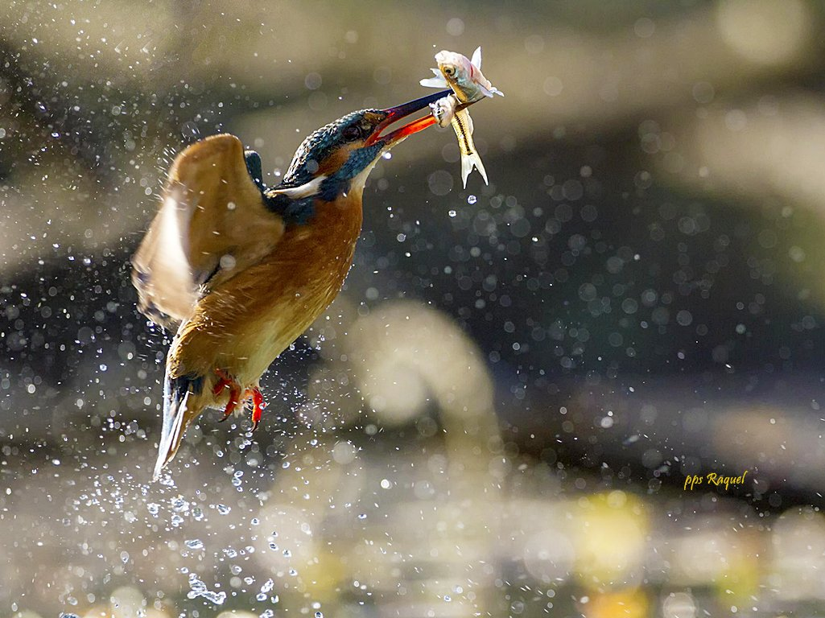

Slide 25
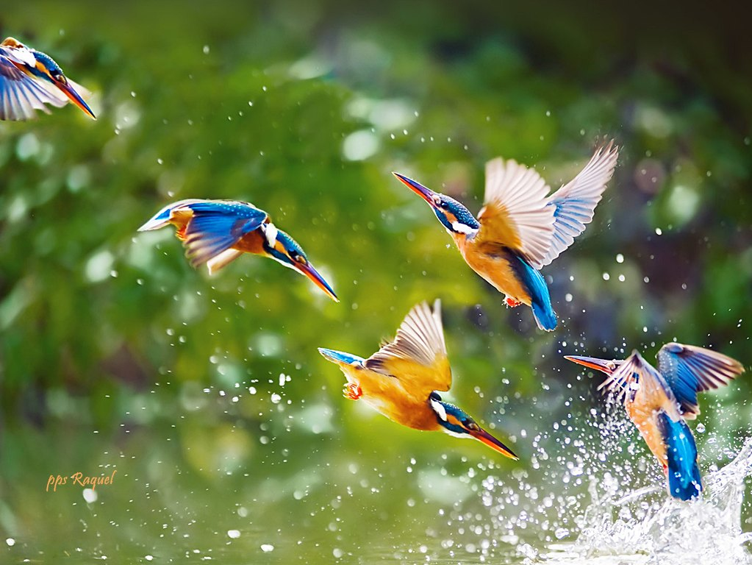

Slide 26
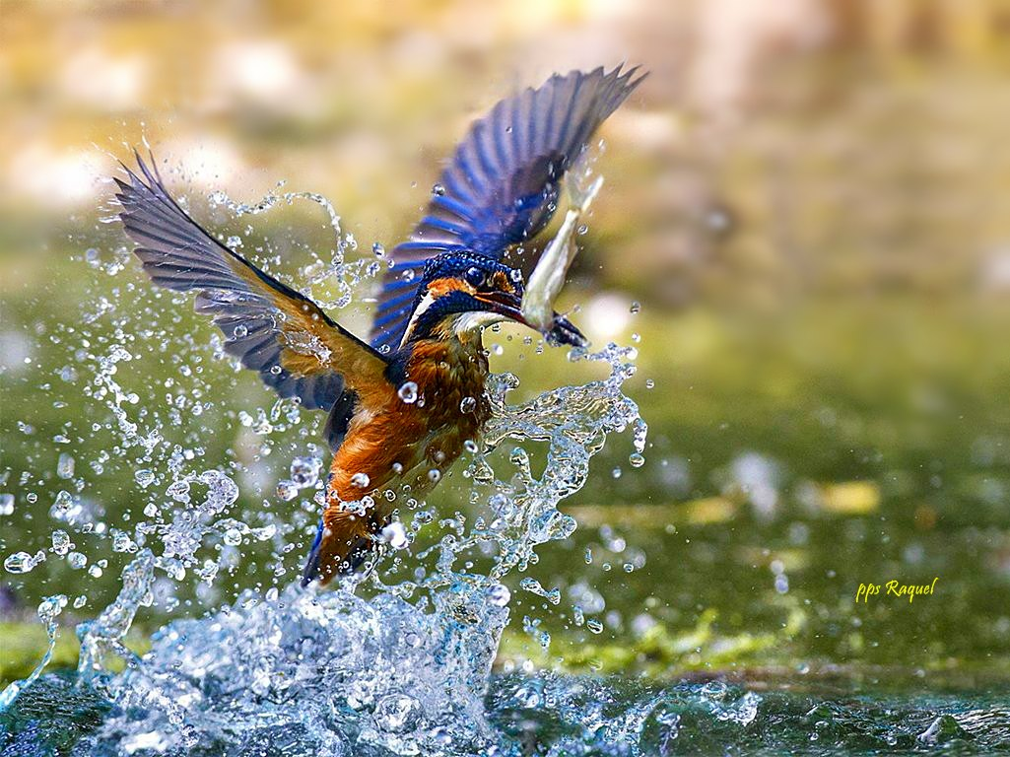

Slide 27
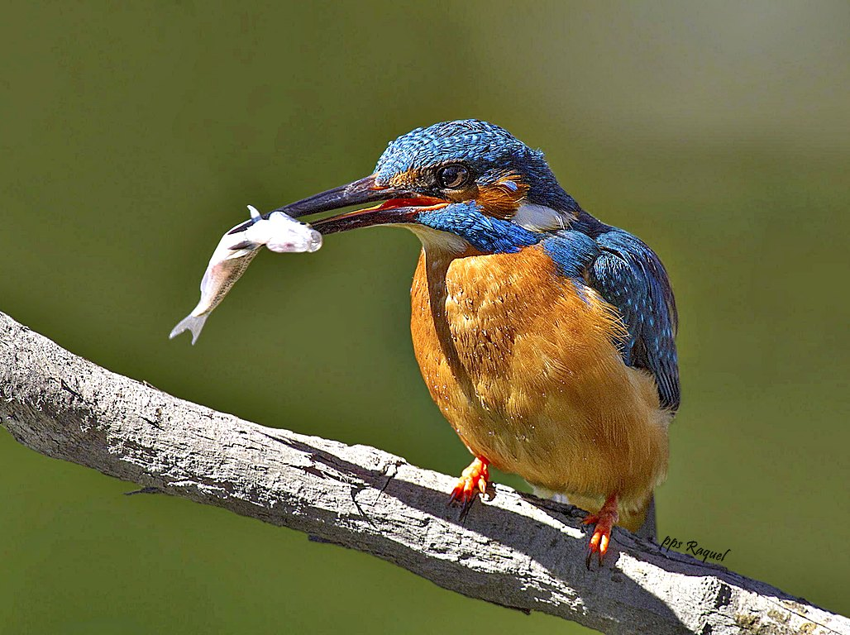

Slide 28
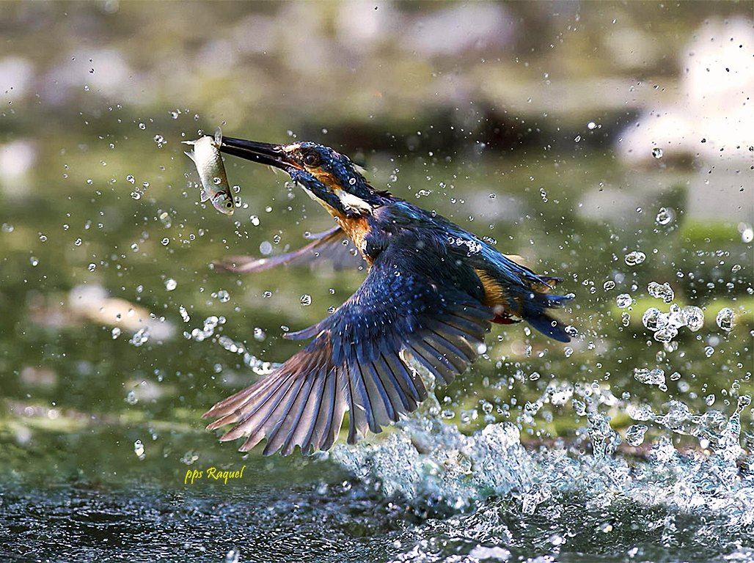

Slide 29
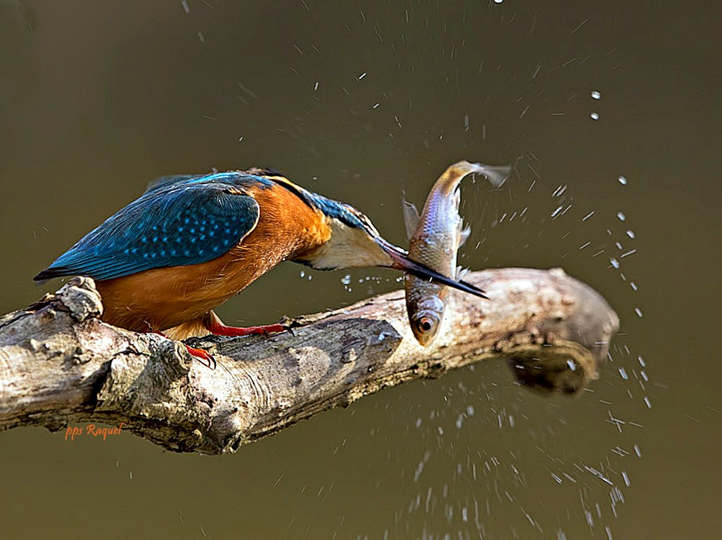

Slide 30
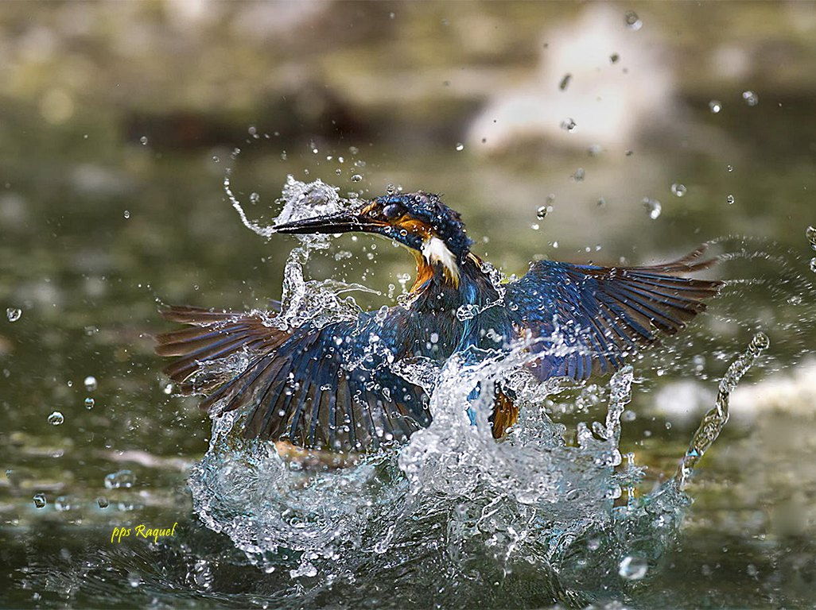

Slide 31
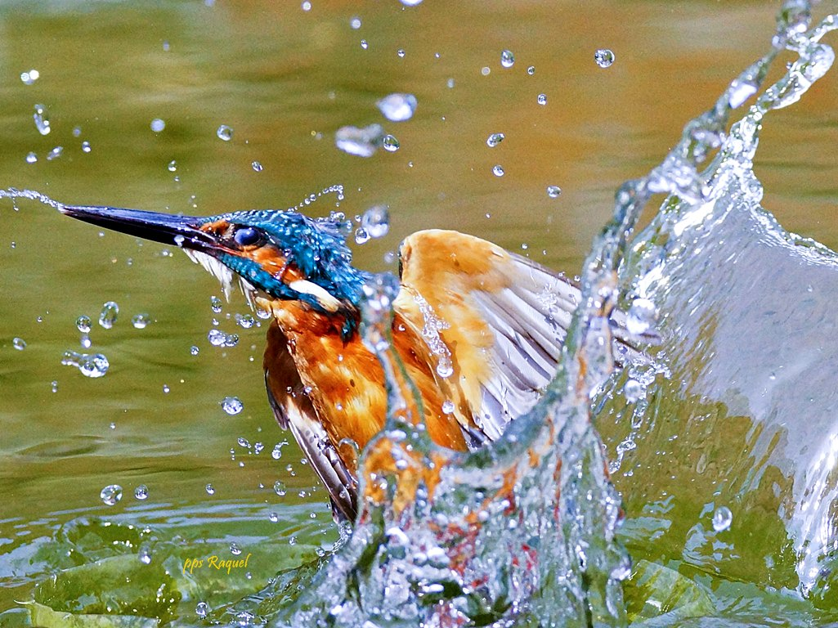

Slide 32
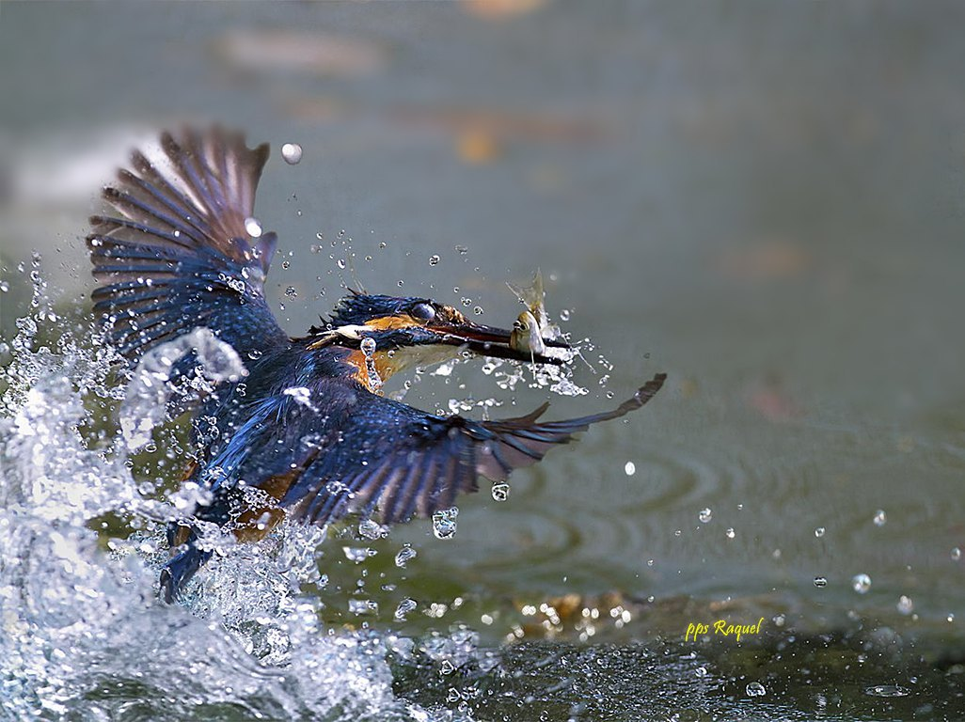

Slide 33
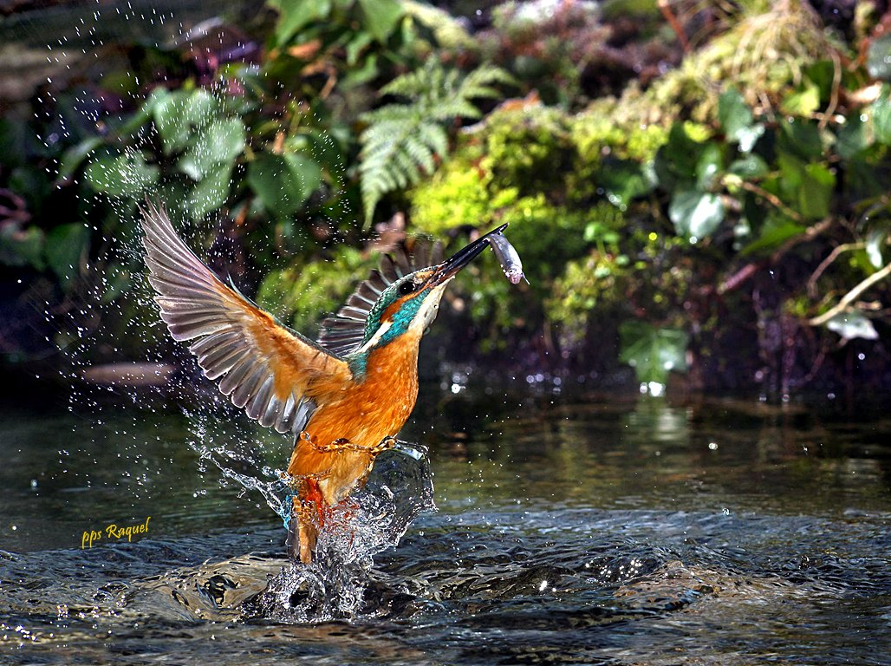

Slide 34
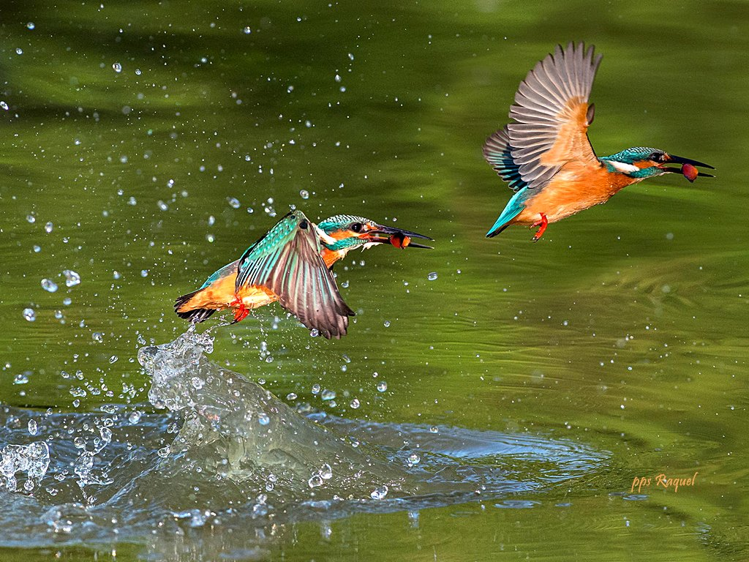

Slide 35
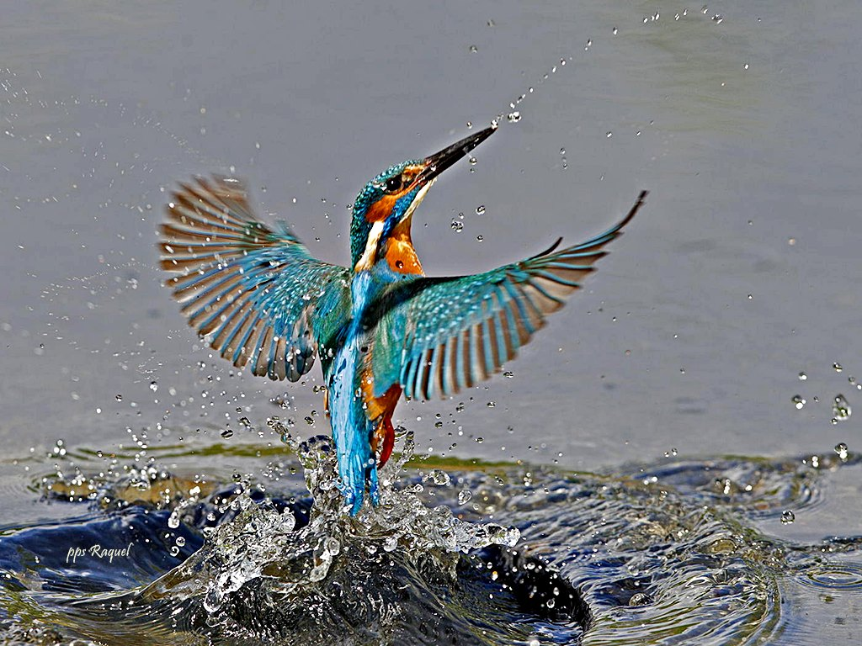

Slide 36
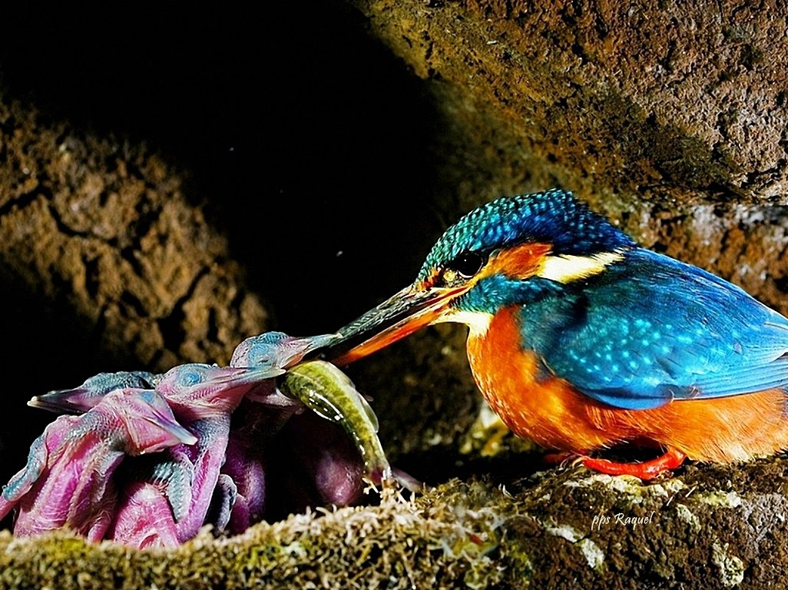

Slide 37
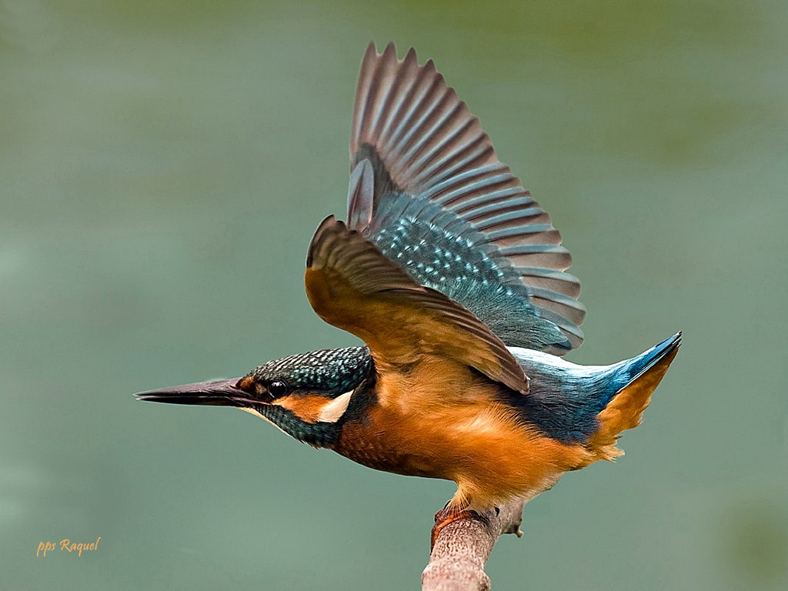

Slide 38
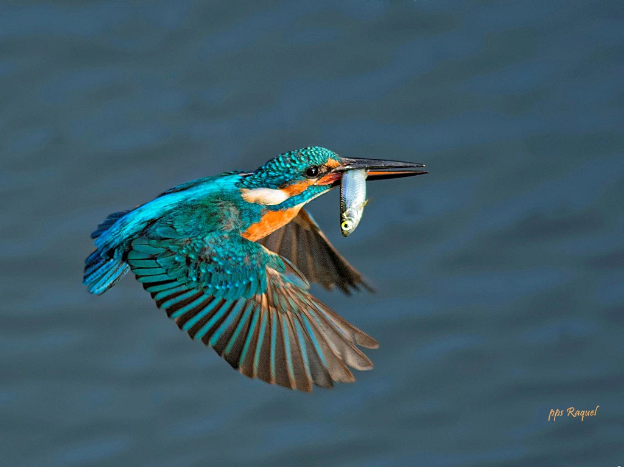

Slide 39
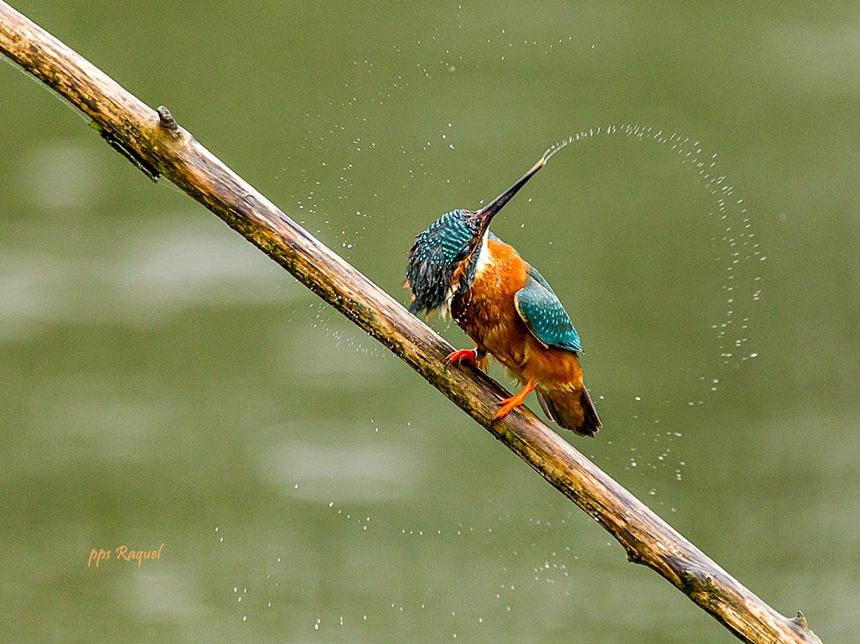

Slide 40
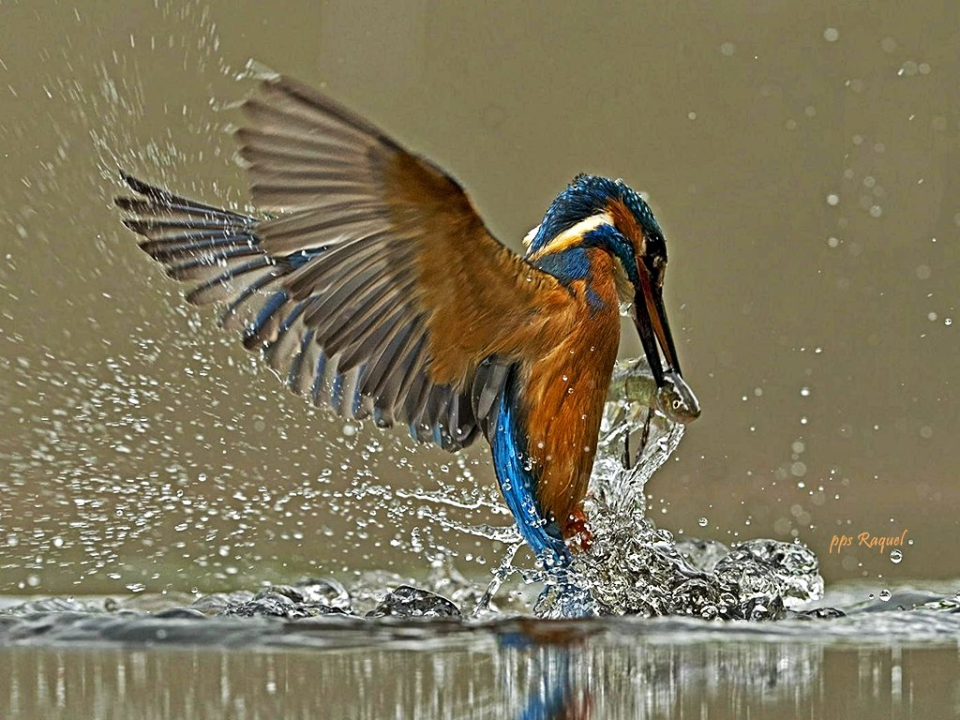

Slide 41
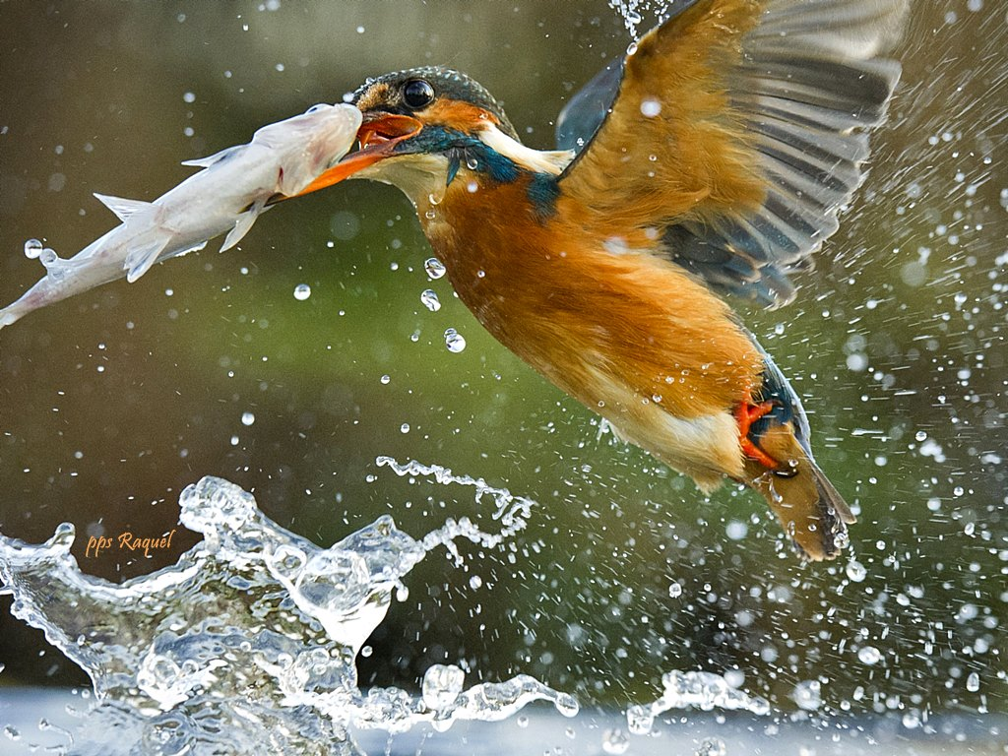

Slide 42
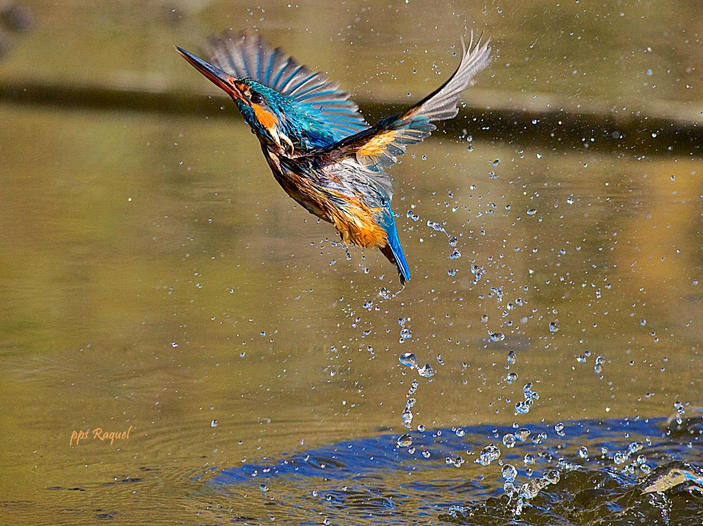

Slide 43
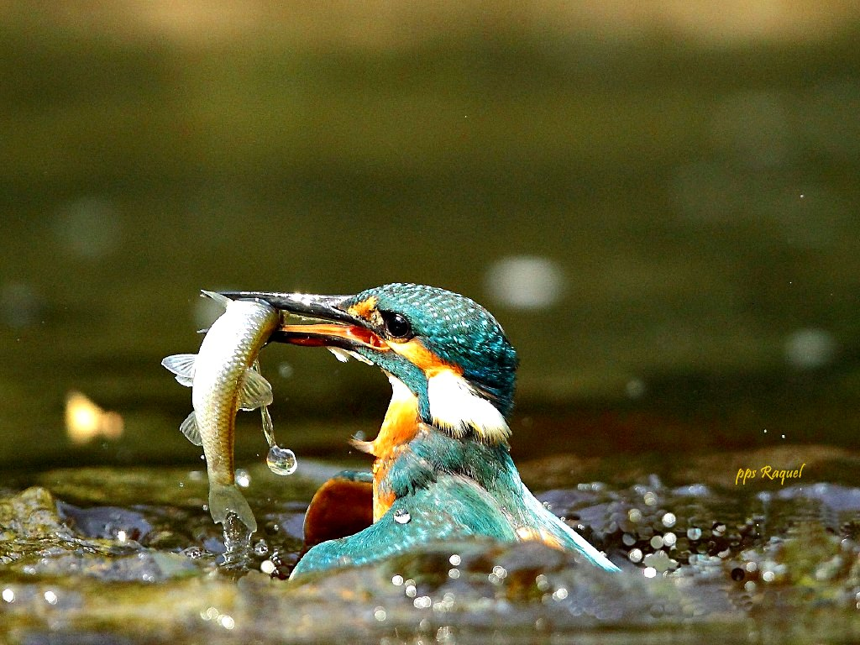

Slide 44
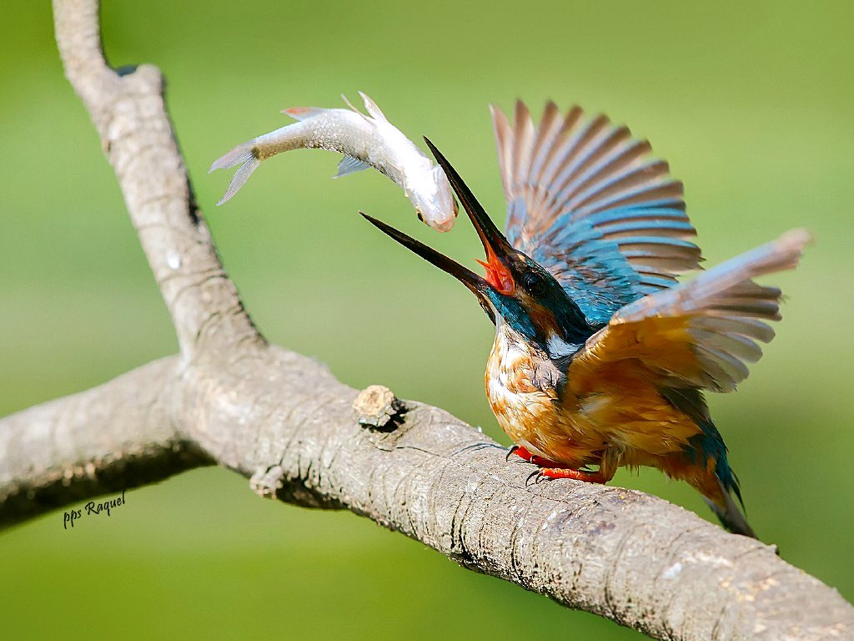

Slide 45
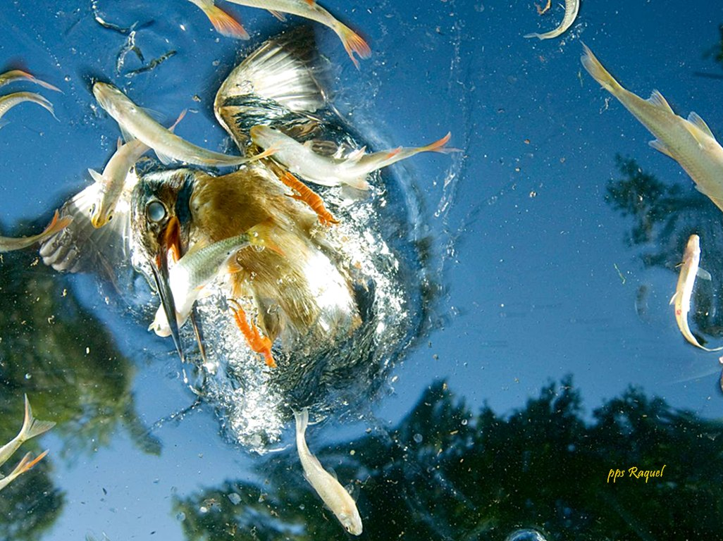

Slide 46
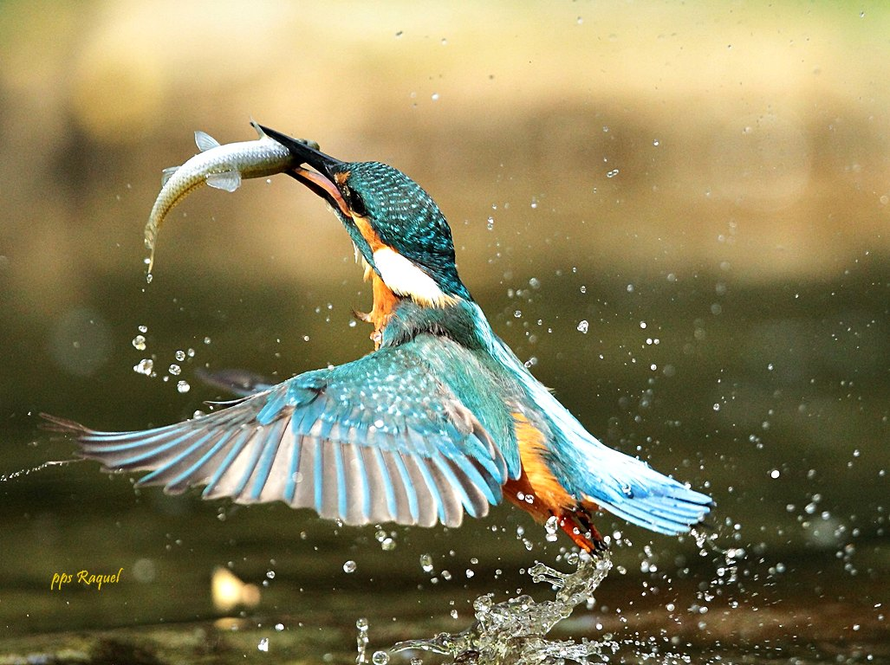

Slide 47
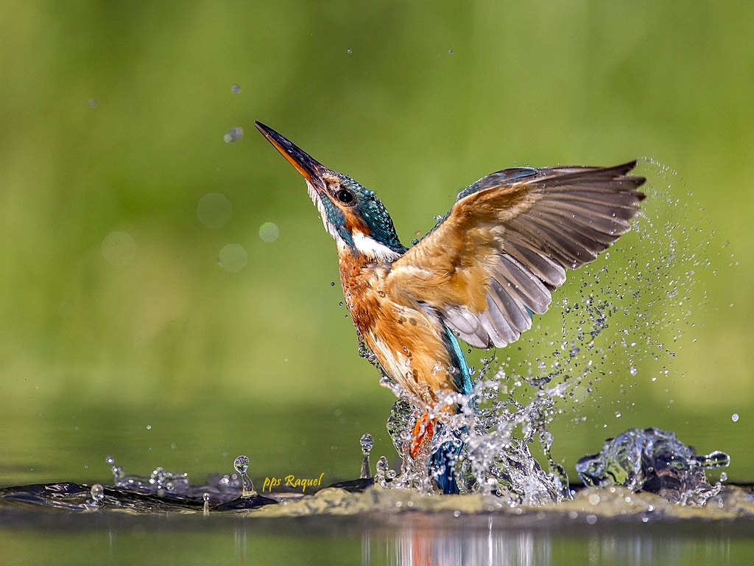

Slide 48
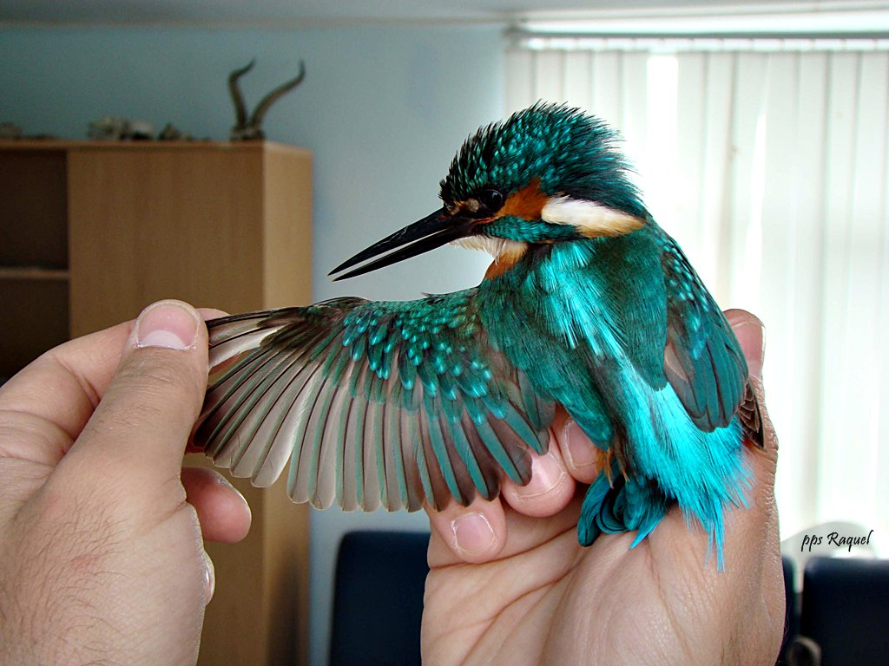

Slide 49
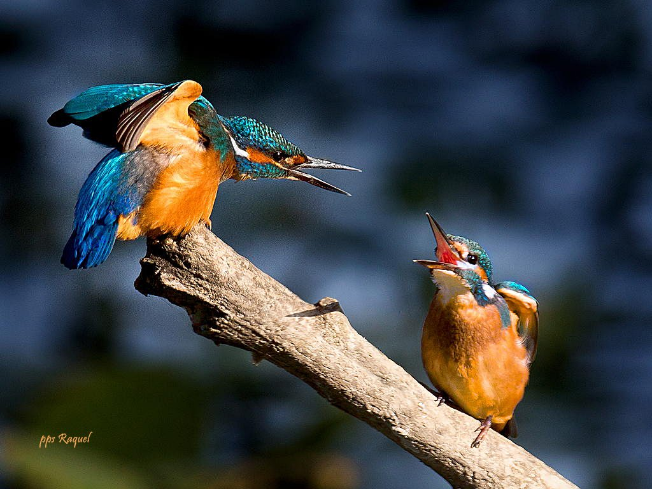

Slide 50
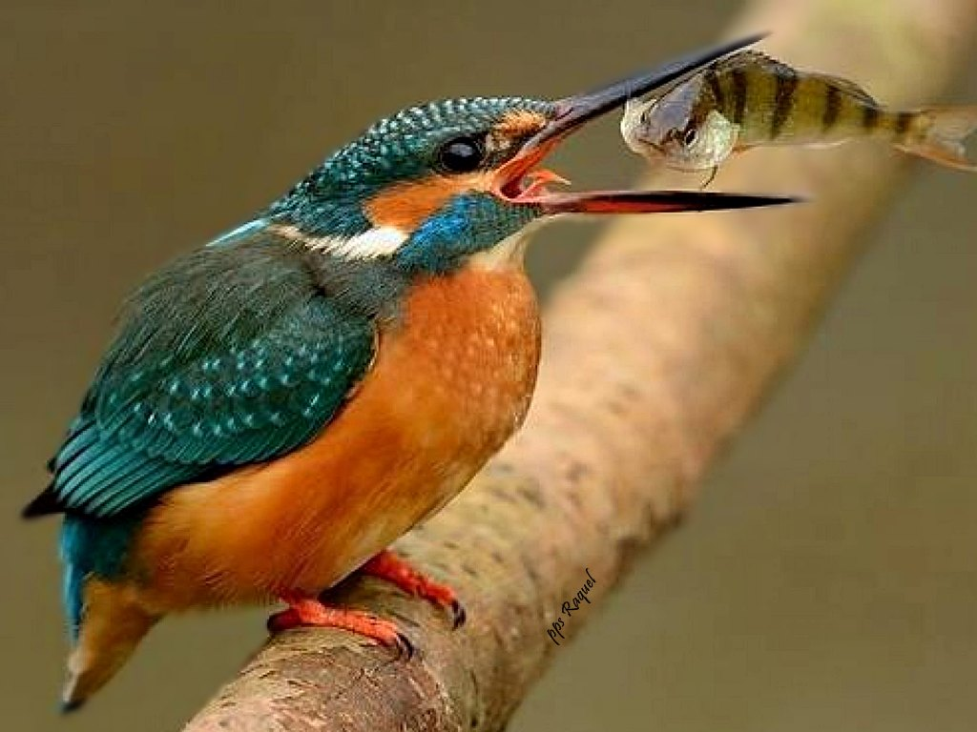

Slide 51
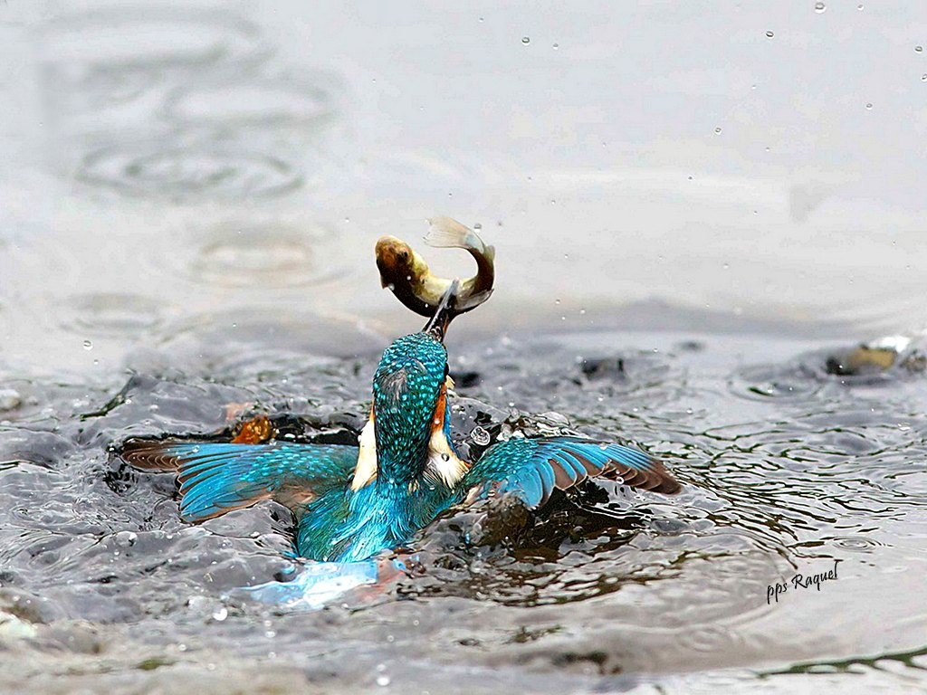

Slide 52
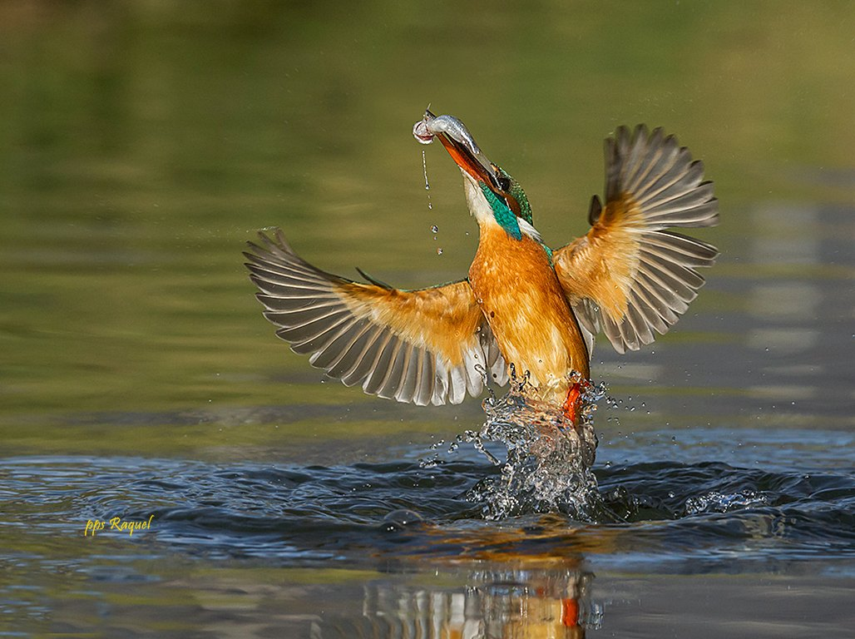

Slide 53
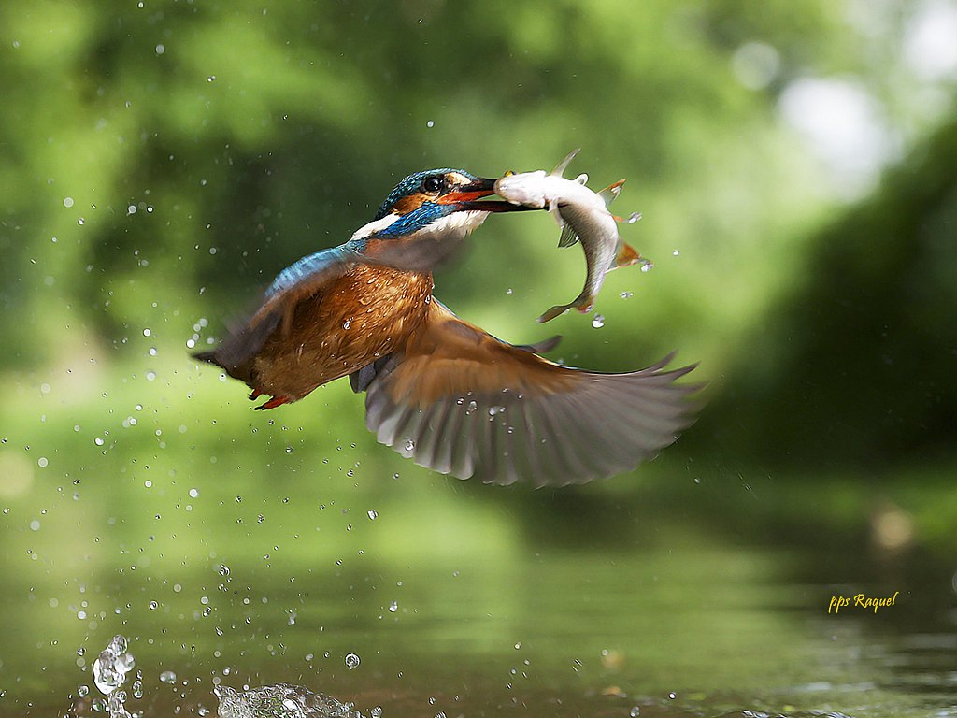

Slide 54
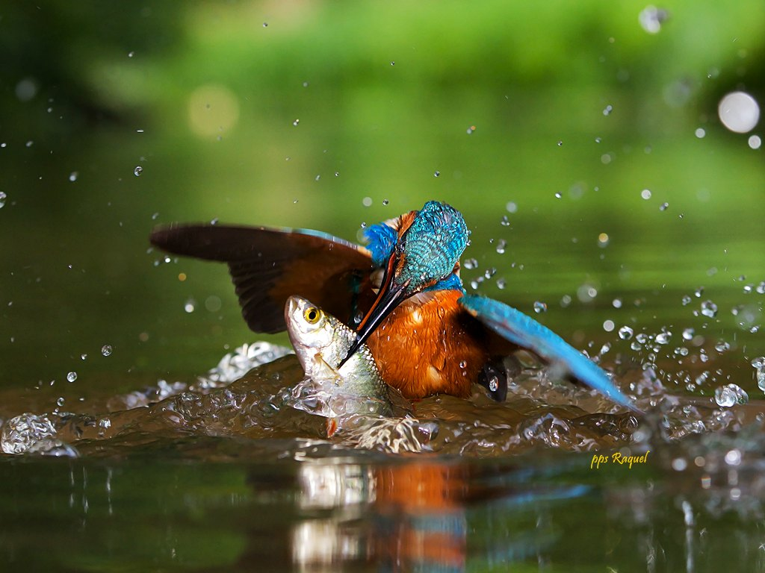

Slide 55
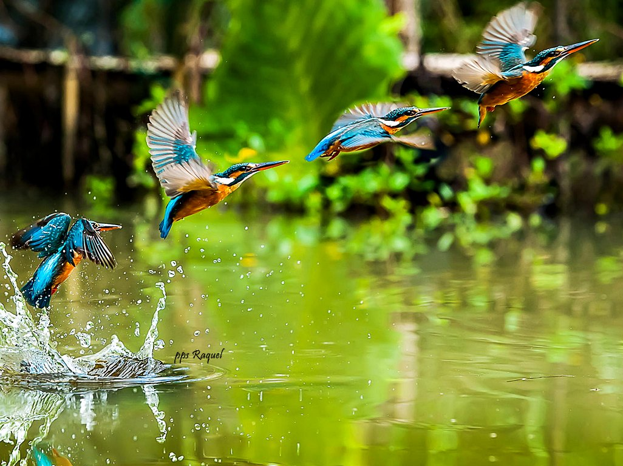

Slide 56
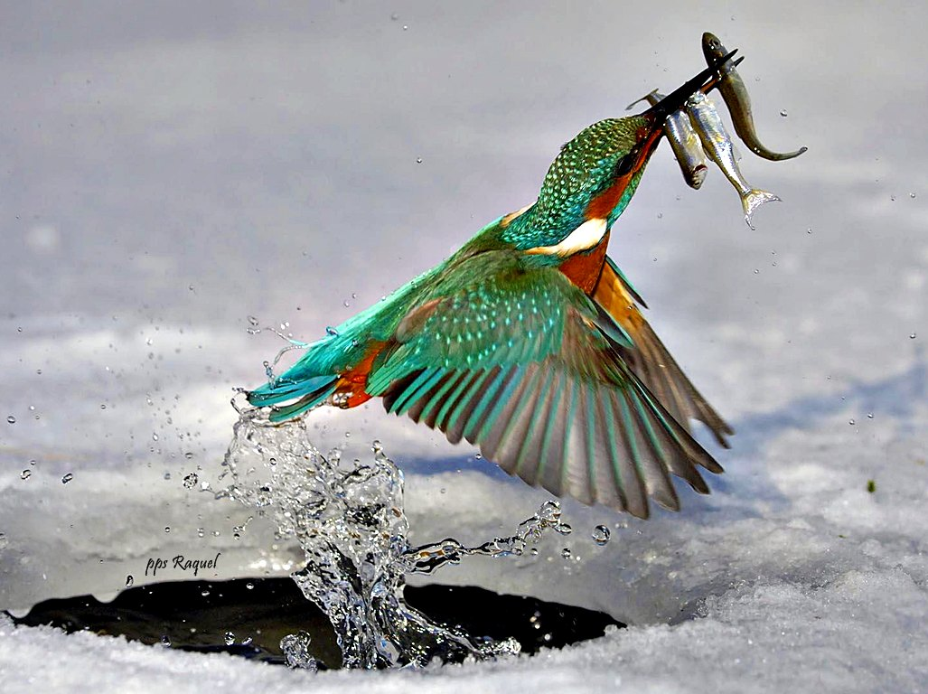

Slide 57
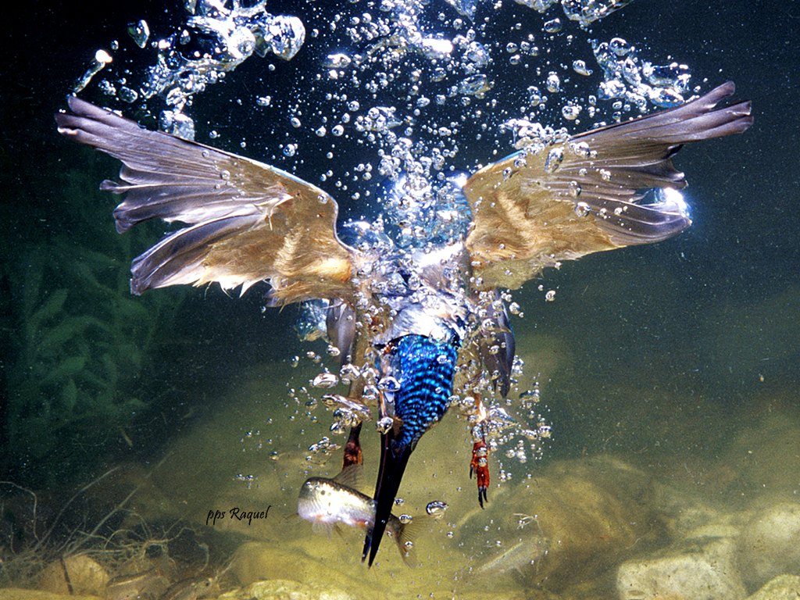


Slide 58









¿Te ha gustado?
Puedes ver más entrando
Aquí
Además puedes recibir powerpoints en tu correo electrónico suscribiéndote aquí:
Esta presentación powerpoint ha sido creada y compartida única y exclusivamente para mispps.com

